Slide 1
Hort Conect!
Transformando o mundo pela educação

Slide 2
Como?
Criamos uma plataforma web que permite a criação e visualização desses post e também um aplicativo que permite a visualização desses posts de forma totalmente gratuita!!!

Slide 3
O que ele Nos traz?
Benefícios
Curiosidades
história

Slide 4

Receitas
Nome
Descrição
Ingredientes
Tempos
Modo de Preparo

Slide 5
100% responsivo!!!
O site e o aplicativo estão 100% responsivos!

Slide 6
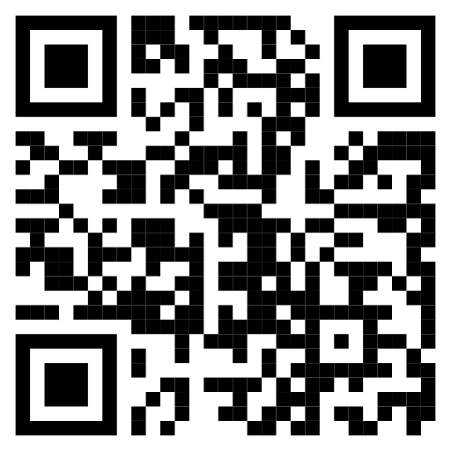
É só apontar, e pronto!
https://trab-iot-73mr-niltonguerra.vercel.app

Slide 7
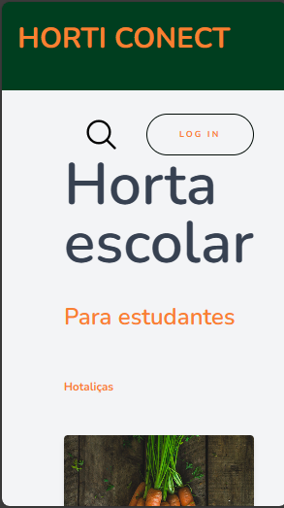
Bora dar uma olhada no app!
https://trab-iot-73mr-niltonguerra.vercel.app

Slide 8


